Slide 1
A kéz betegségei I.-es modul
Dr. Hetthéssy Judit Réka
Dr. Szakács Noémi
Ortopédiai Klinika Kézsebészeti Részleg

Slide 2
A kéz leggyakoribb ortopédiai betegségei:

Slide 3
A kéz leggyakoribb ortopédiai betegségei:
Alagútszindrómák
Dupuytren betegség
A kéz tumorszerű elváltozásai
A kéz daganatos megbetegedései
Arthrosisok
A kéz sérülések utáni másodlagos helyreállítása
Rheumás betegség következményei
A kéz fejlődési rendellenességei
A carpus betegségei

Slide 4
A kézsebészet feltételei

Slide 5
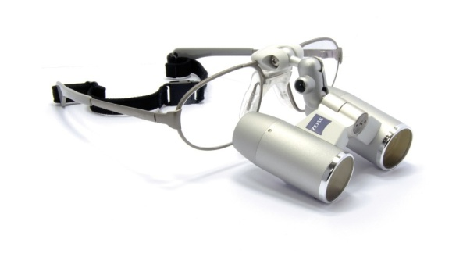
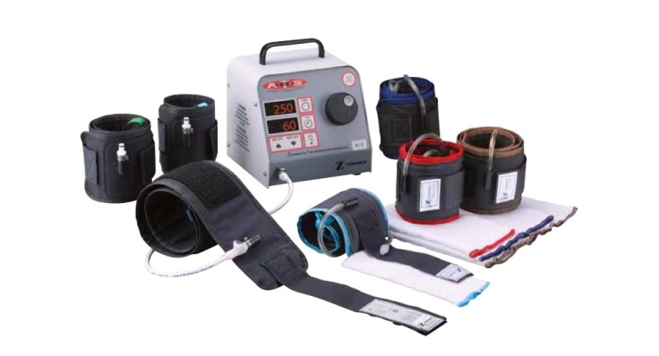
A kézsebészet feltételei
Tárgyi feltételek:
Műszerezettség
Világítás
Nagyítás
Vértelenítő mandzsetta
Megfelelő érzéstelenítés
Személyi feltételek:
Kézsebészeti ismeretek
Kézsebészeti jártasság
Kézsebészeti kompetencia
VÉRTELENSÉG
Nagyítás

Slide 6
1. Beteg

Slide 7
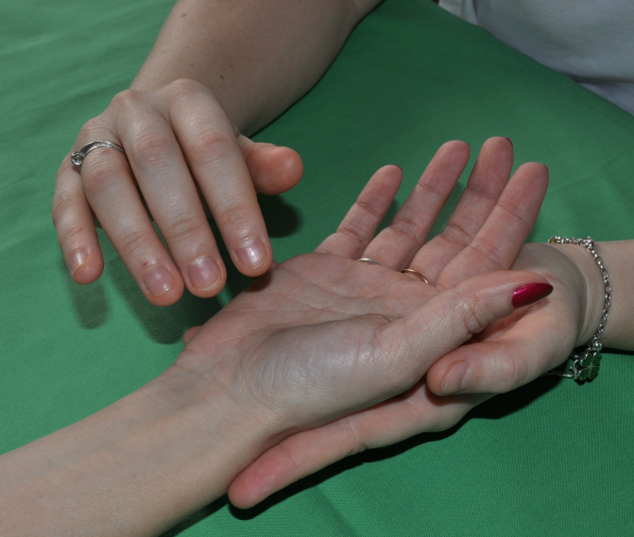
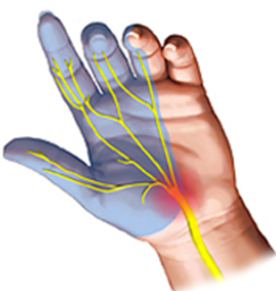
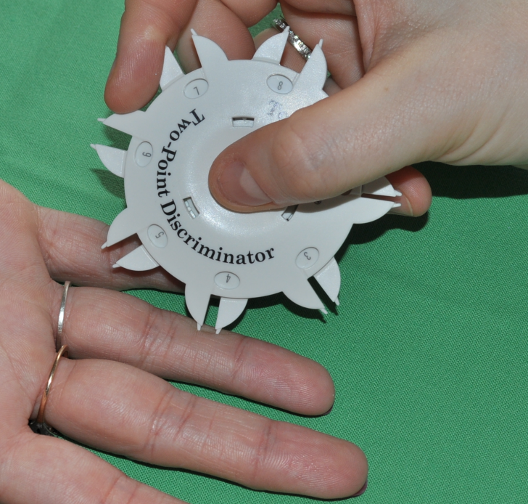
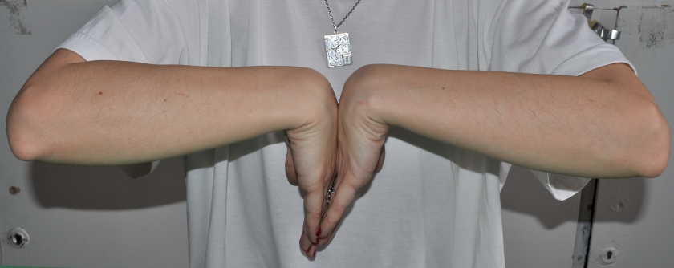
Carpalis Alagút szindróma - tünetek

Slide 8
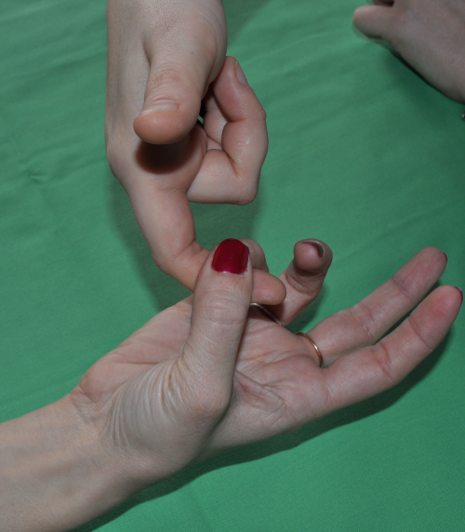
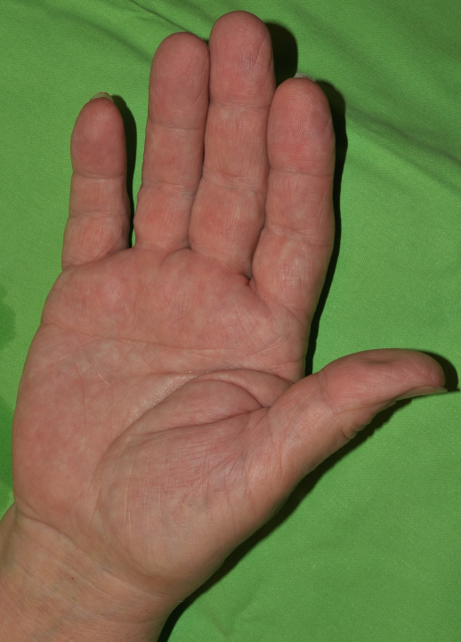
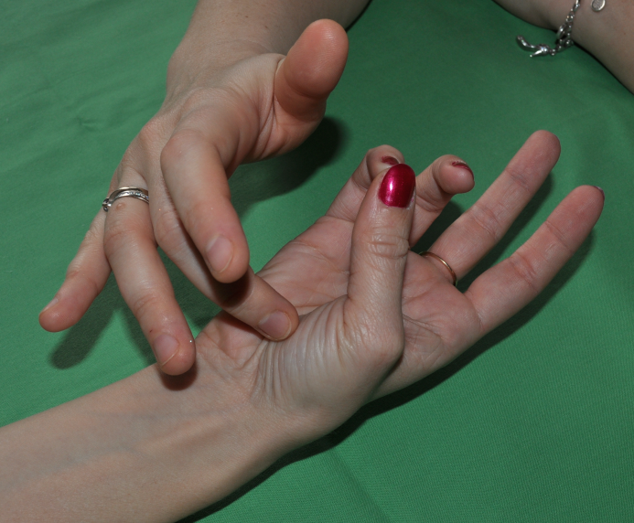
Carpalis Alagút szindróma - tünetek

Slide 9
Carpalis Alagút szindróma Kivizsglálás

Slide 10
Carpalis Alagút szindróma Kivizsglálás
Neurofiziológiai vizsgálatok
Idegi UH

Slide 11
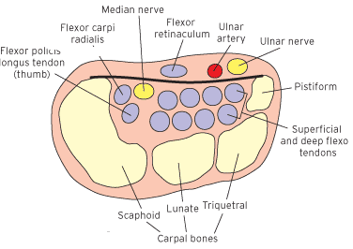
Carpalis Alagút szindróma - Anatómia

Slide 12
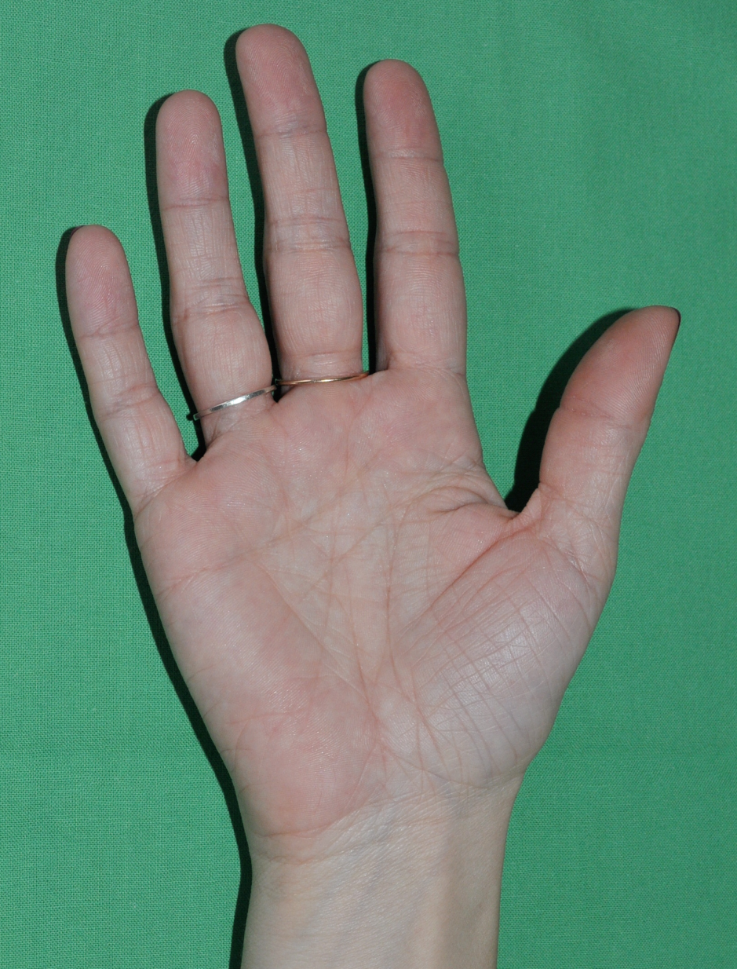
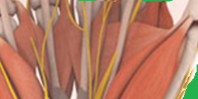
Carpalis Alagút szindróma - Anatómia

Slide 13
Carpalis Alagút szindróma - Kezelés

Slide 14
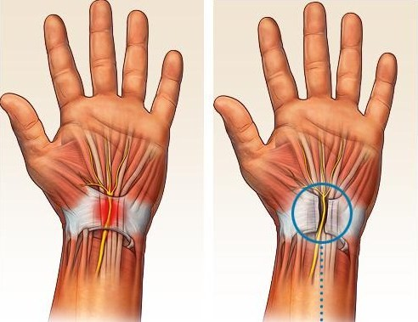
Carpalis Alagút szindróma - Kezelés

Slide 15
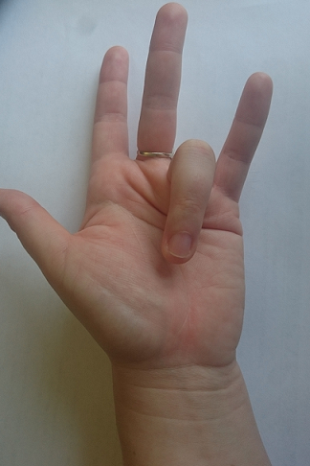
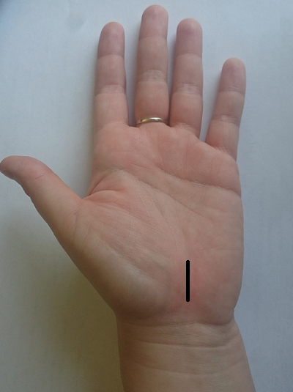
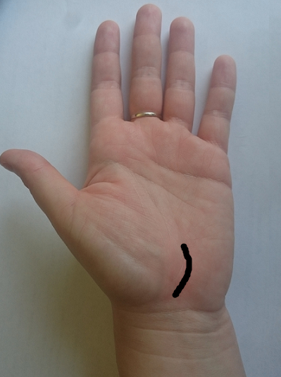
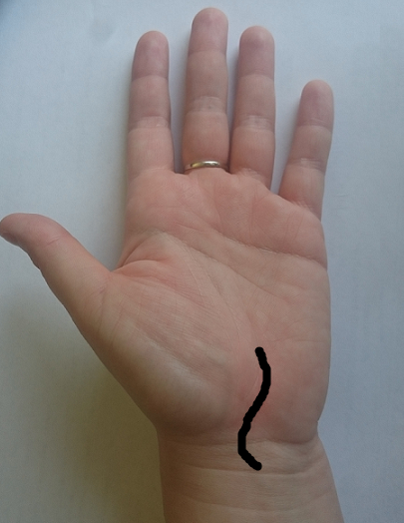
Carpalis Alagút szindróma - Kezelés
Metszésvezetés

Slide 16
Carpalis Alagút szindróma – Kezelés -szövődménylehetőségek

Slide 17
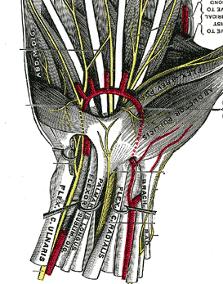
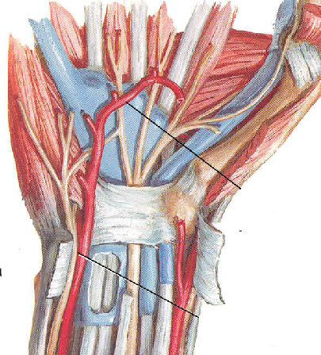
Carpalis Alagút szindróma – műtéttechnikai megfontolások

Slide 18
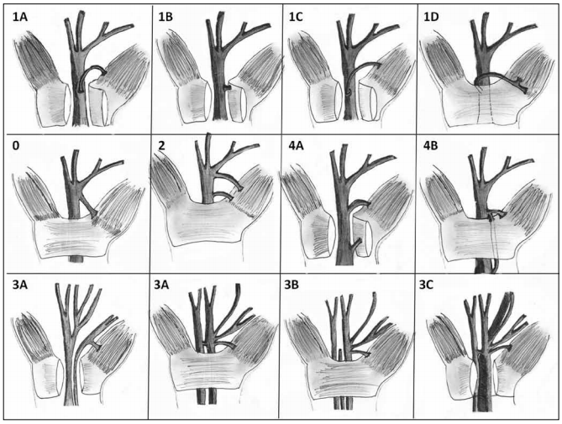
Carpalis Alagút szindróma – műtéttechnikai megfontolások

Slide 19
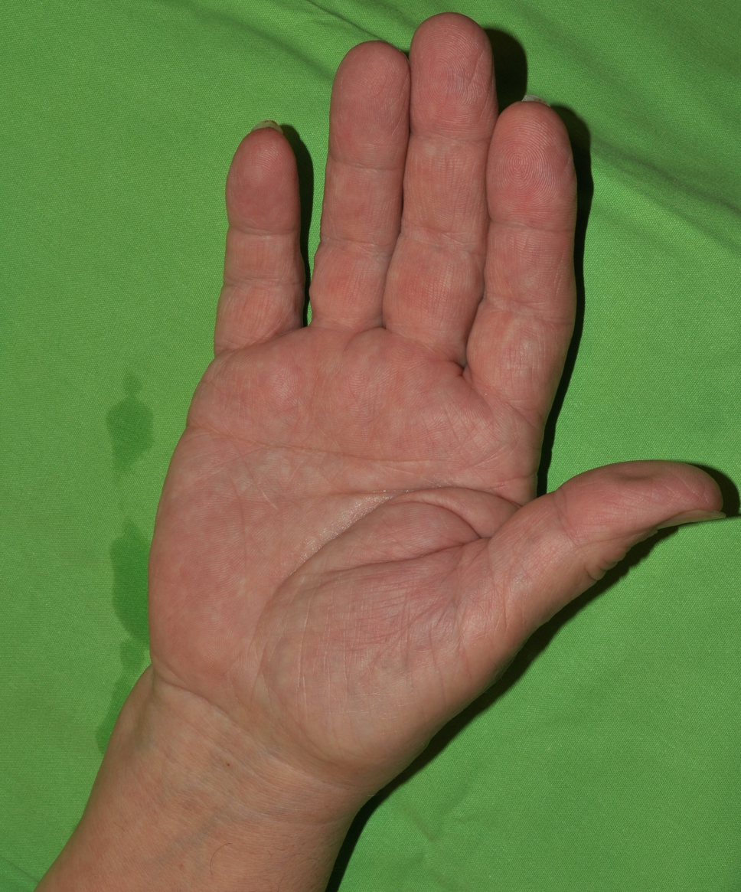
Carpalis Alagút szindróma - Kezelés

Slide 20
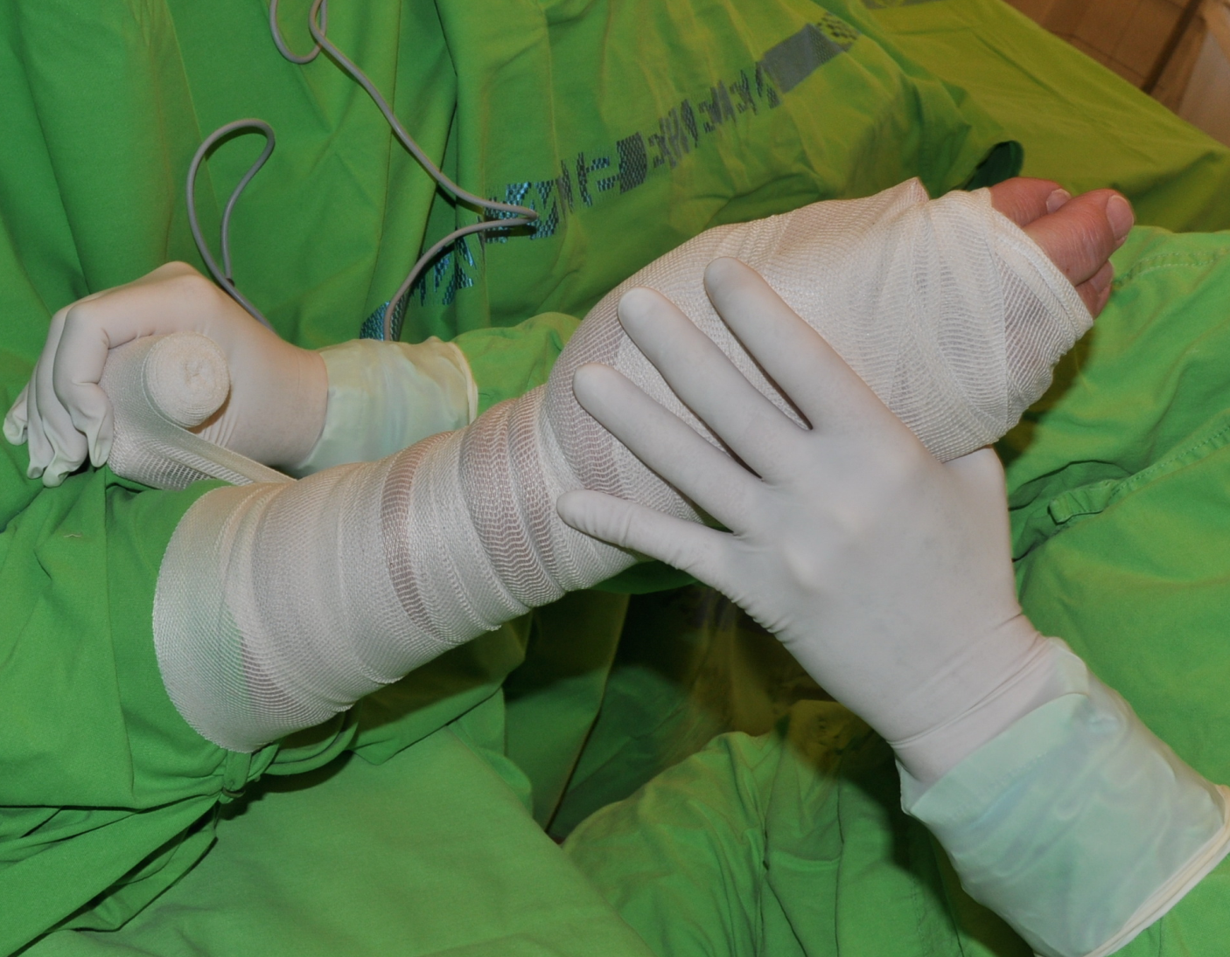
Carpalis Alagút szindróma - Kezelés

Slide 21
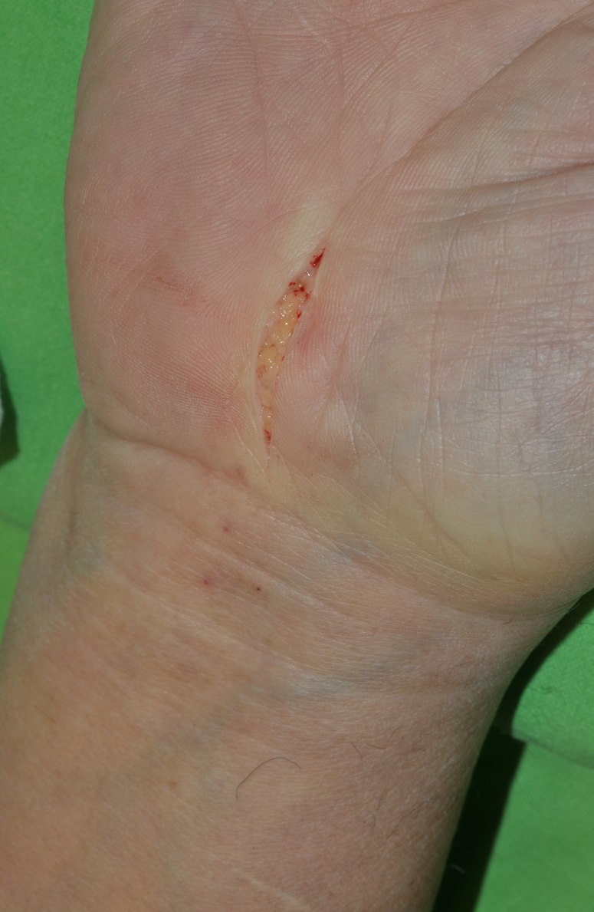
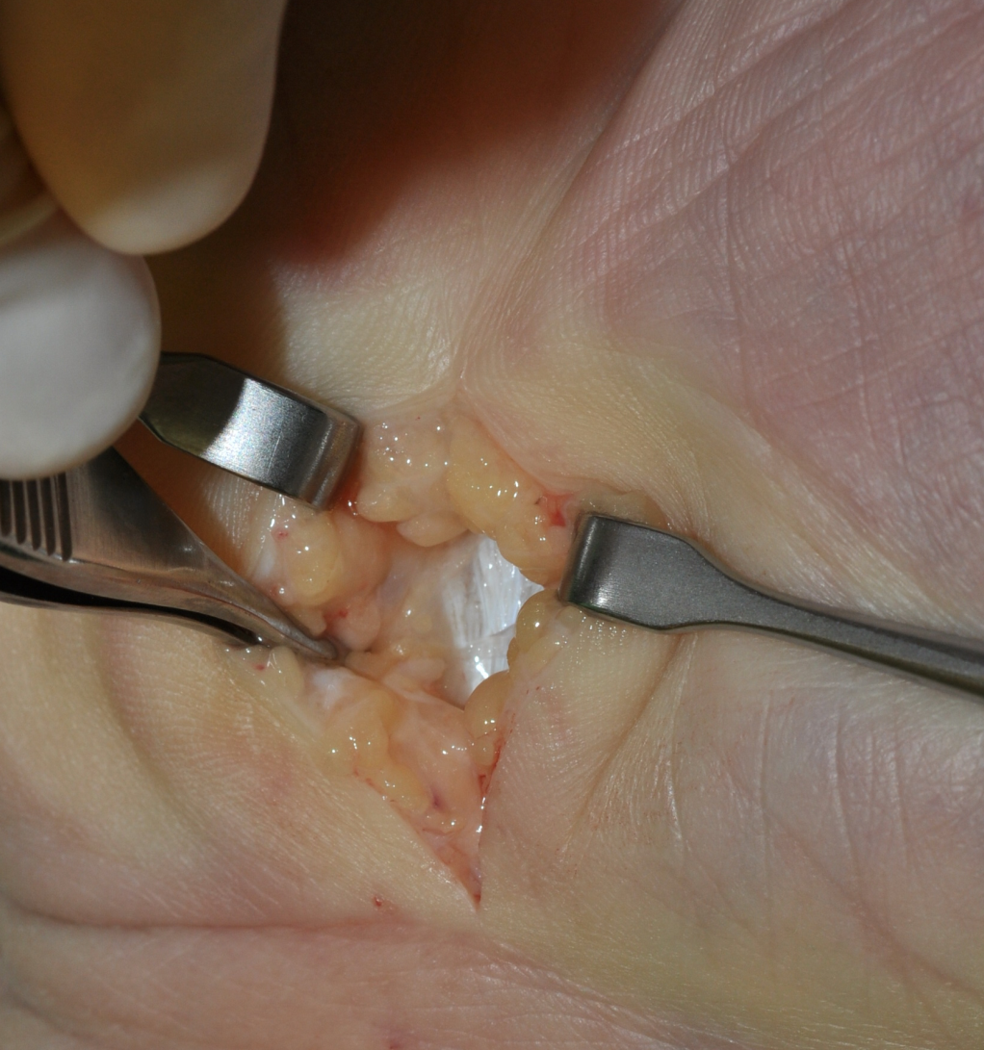
Carpalis Alagút szindróma - Kezelés

Slide 22
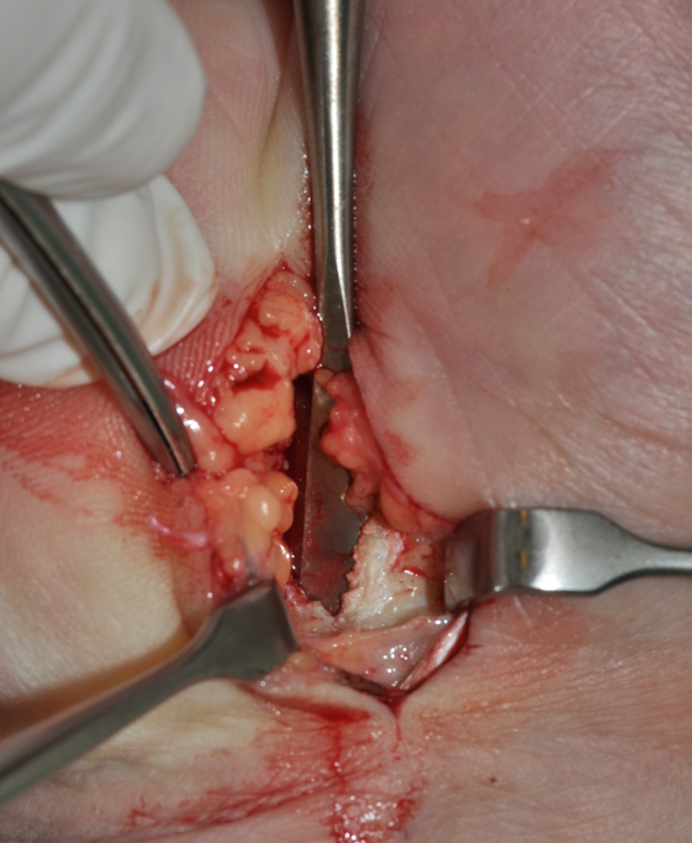
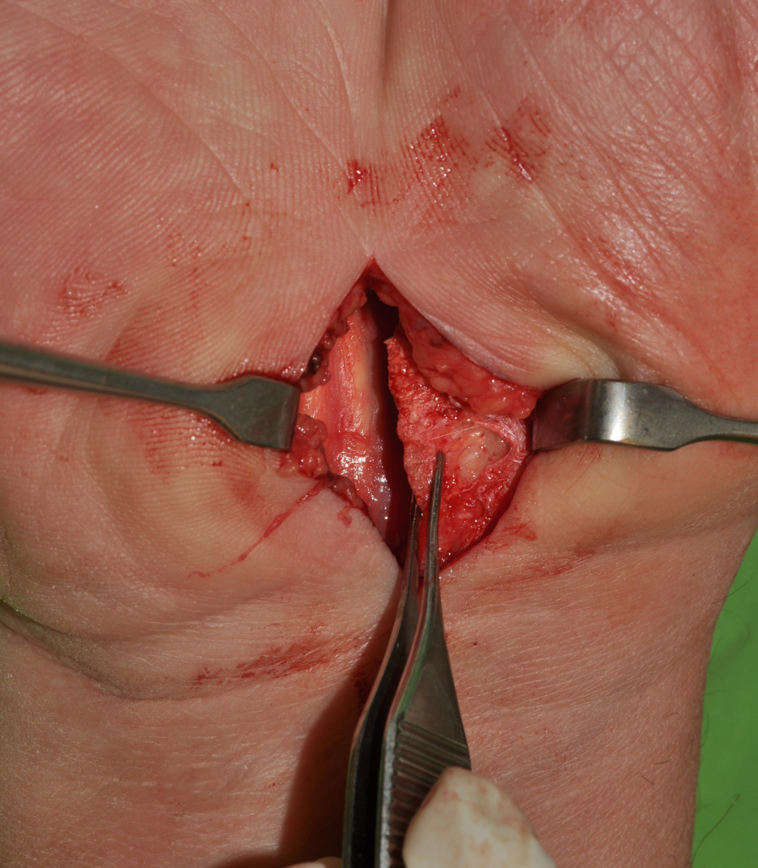
Carpalis Alagút szindróma - Kezelés

Slide 23
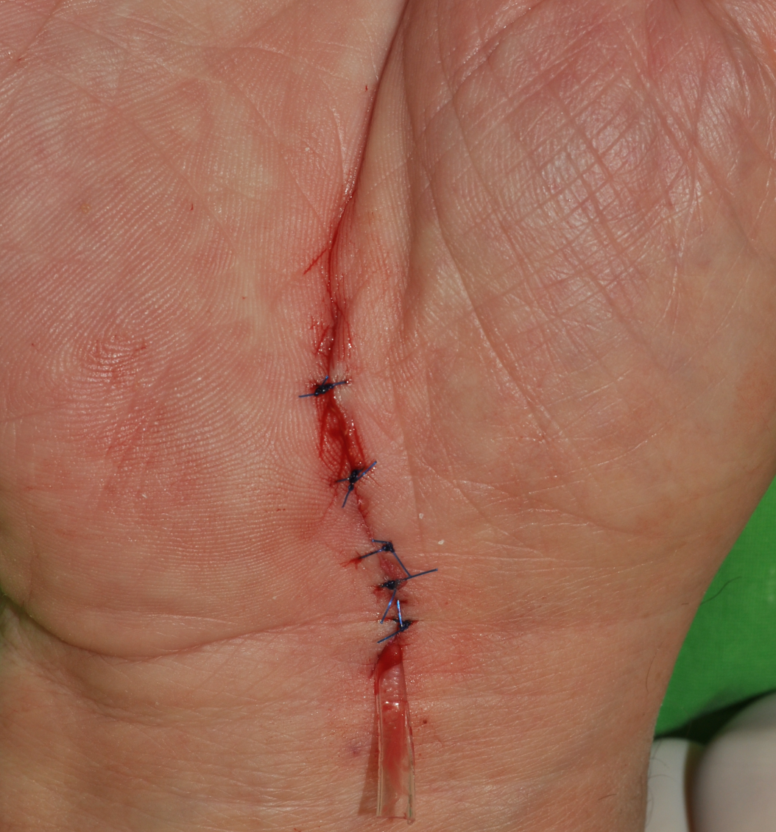
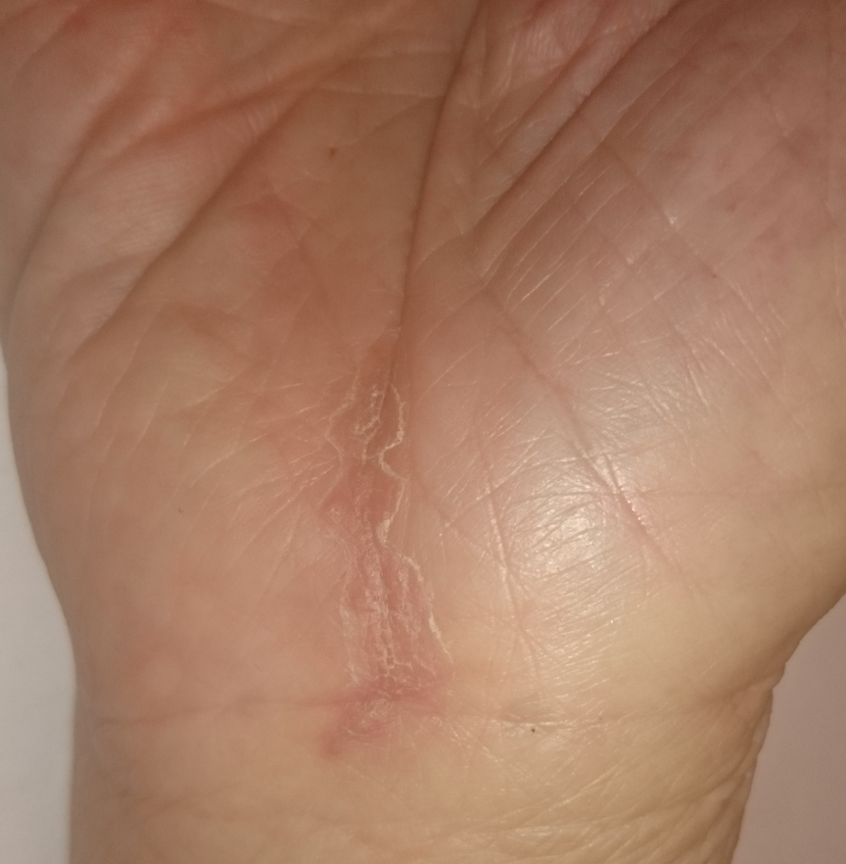
Carpalis Alagút szindróma - Kezelés

Slide 24
2. BEteg
Notes:
24

Slide 25
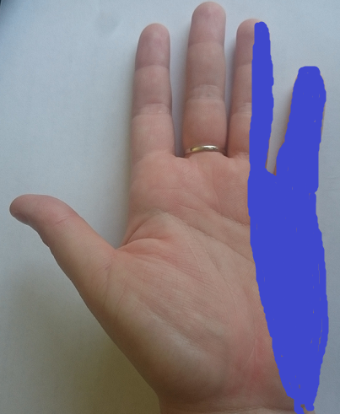
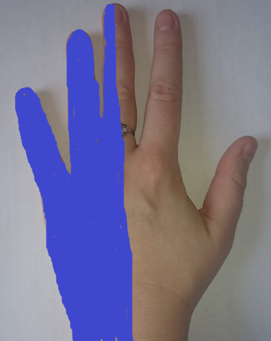
Cubitalis Alagút szindróma - tünetek
Notes:
25

Slide 26
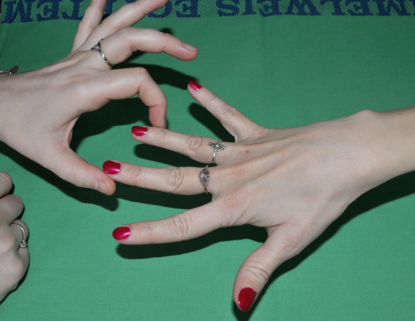
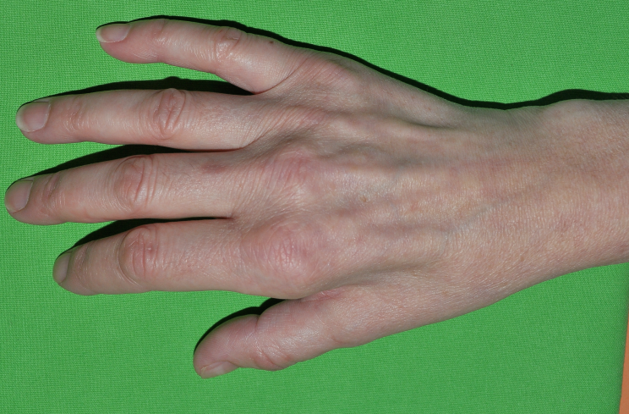
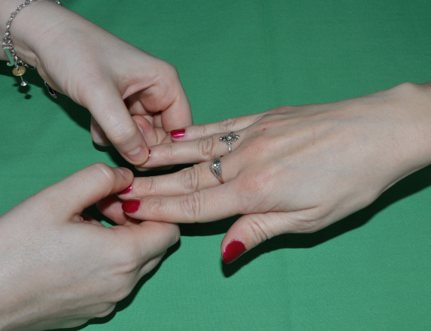
Cubitalis Alagút szindróma - tünetek
Notes:
26

Slide 27
Cubitalis Alagút szindróma - Kivizsgálás
Notes:
27

Slide 28
Cubitalis Alagút szindróma - Kivizsgálás
Neurofiziológiai vizsgálatok
Idegi UH
Notes:
28

Slide 29
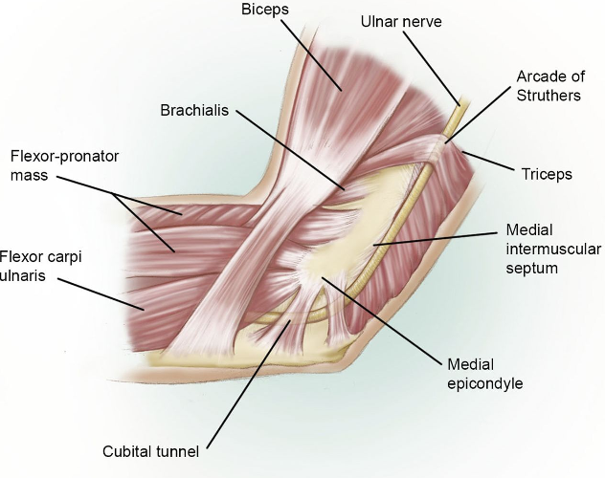
Cubitalis Alagút szindróma - Anatómia
Osborne fascia
Notes:
29

Slide 30
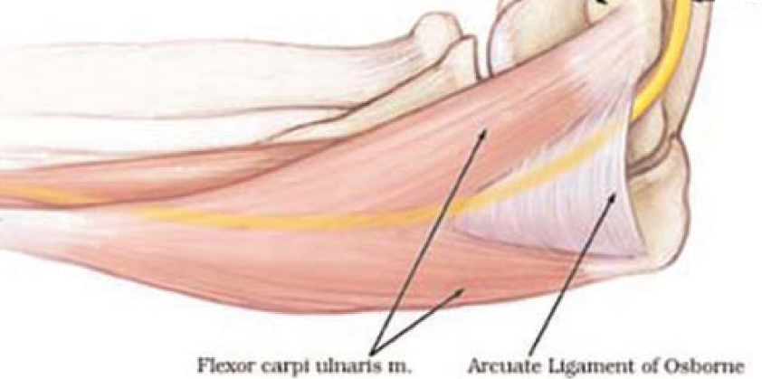
Cubitalis Alagút szindróma - anatómia
Notes:
30

Slide 31
Cubitalis Alagút szindróma - kezelés
Notes:
31

Slide 32
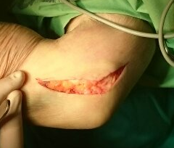
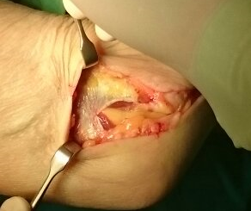
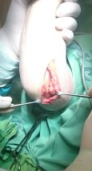
Cubitalis Alagút szindróma - kezelés
Notes:
32

Slide 33
3. beteg

Slide 34
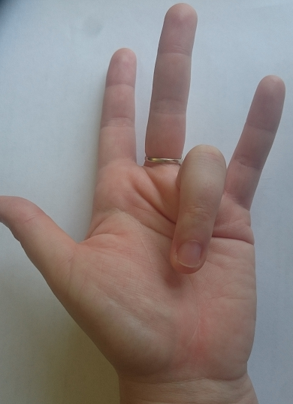
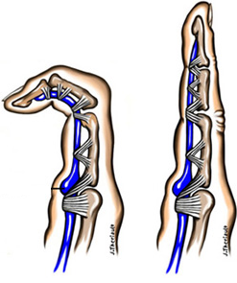
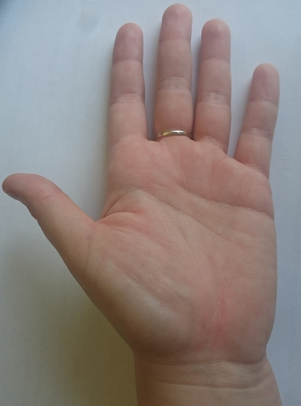
Pattanó ujj - tünetek

Slide 35
Pattanó ujj – anatómia

Slide 36
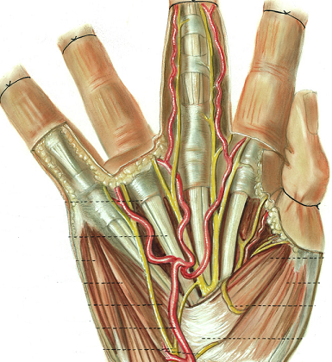
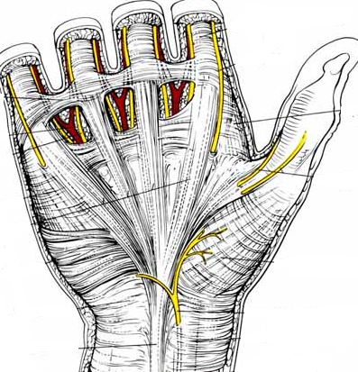
Pattanó ujj – anatómia

Slide 37
Pattanó ujj – Kezelés

Slide 38
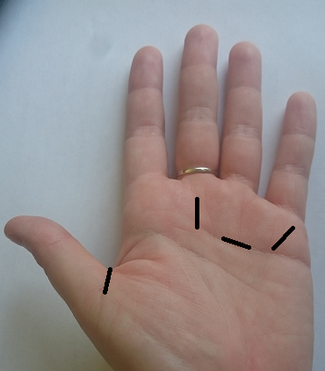
Pattanó ujj - kezelés

Slide 39
Pattanó ujj - kezelés

Slide 40
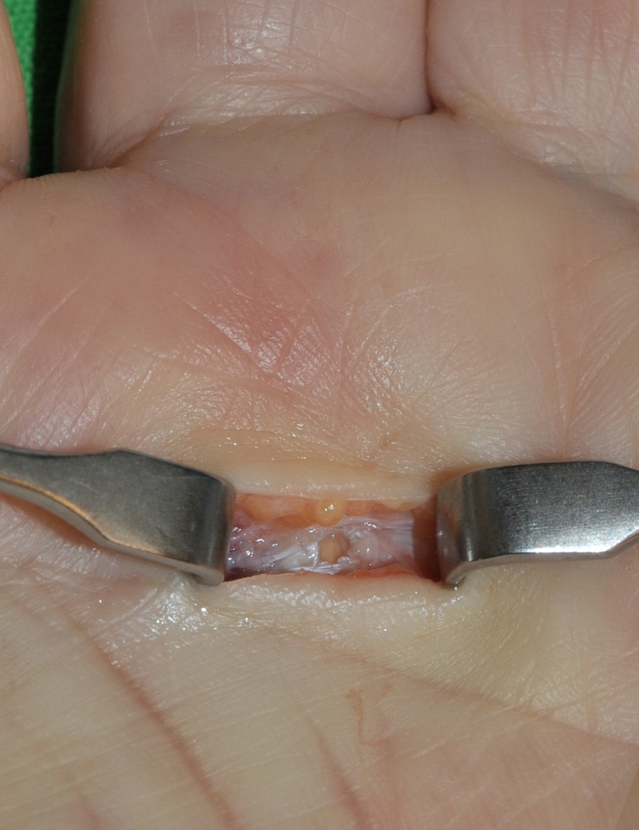
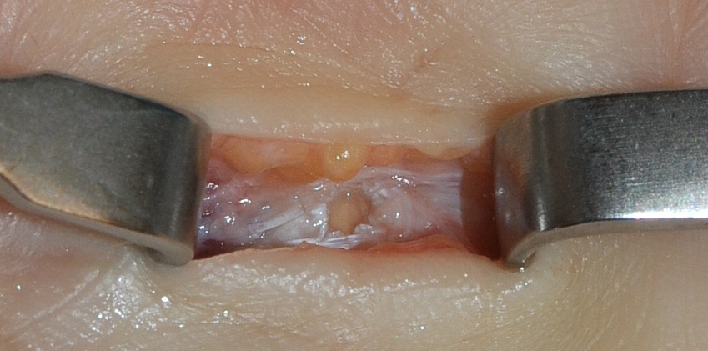
Pattanó ujj - kezelés

Slide 41
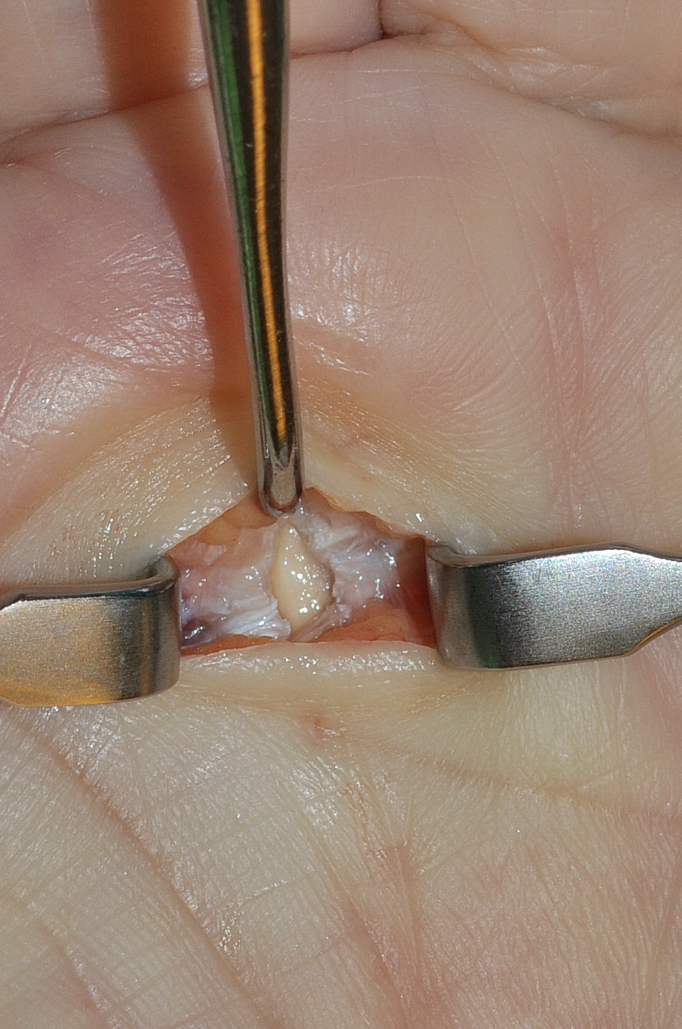
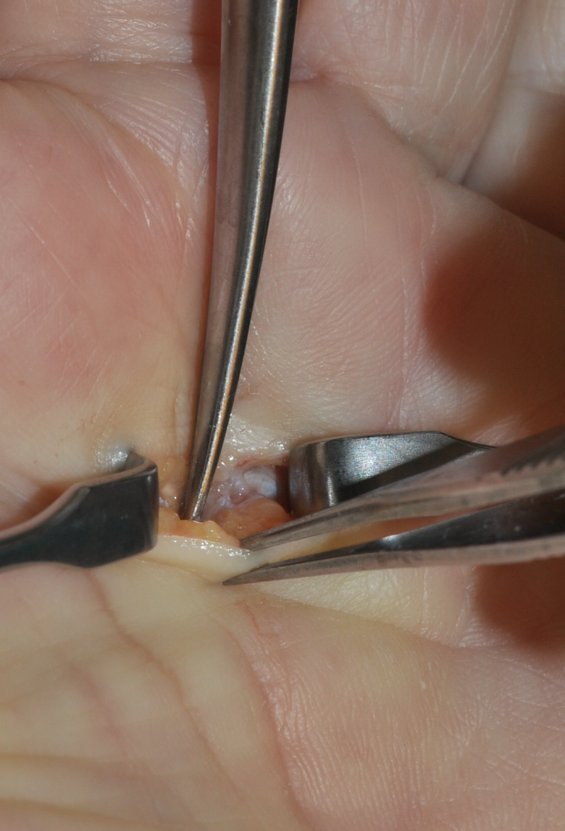
Pattanó ujj - kezelés

Slide 42
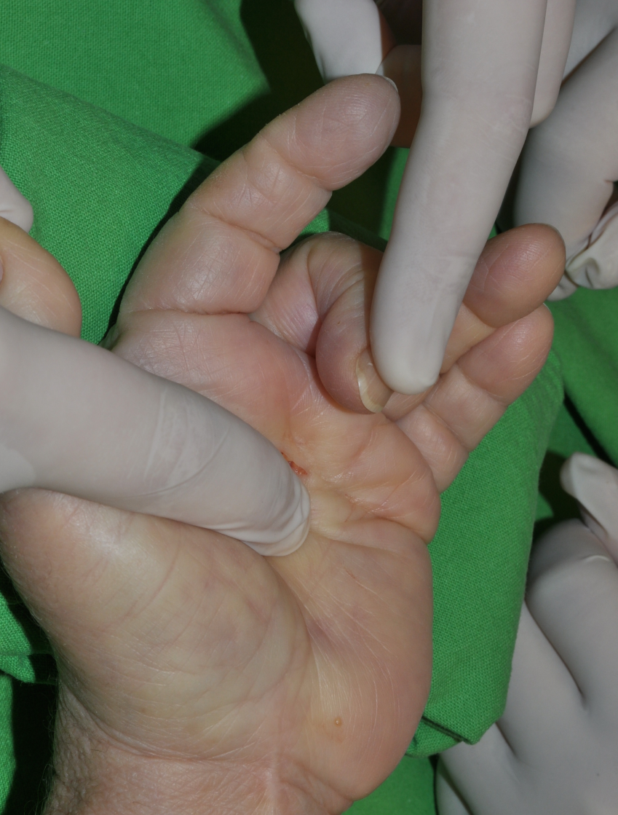
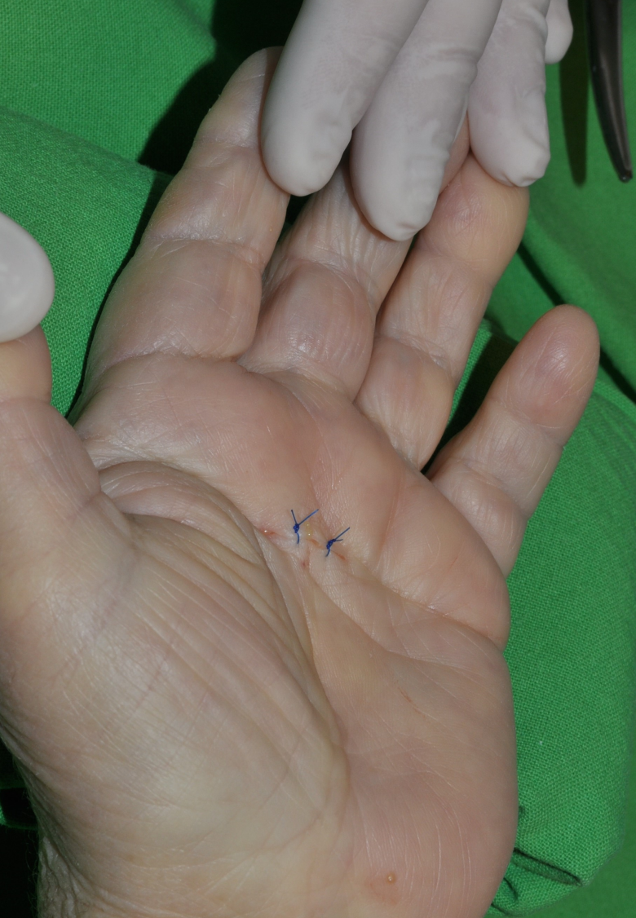
Pattanó ujj - kezelés

Slide 43
4. Beteg

Slide 44
DeQuervain Syndroma Tünetek

Slide 45
DeQuervain Syndroma -antómia

Slide 46
DeQuervain Syndroma – anatómia

Slide 47
DeQuervain Syndroma – kezelés

Slide 48
DeQuervain Syndroma – kezelés

Slide 49
DeQuervain Syndroma – kezelés

Slide 50
DeQuervain Syndroma – kezelés

Slide 51
5. beteg

Slide 52
Dupuytren betegség

Slide 53
Dupuytren betegség - kezelés
Tű aponeurotomia

Slide 54
Dupuytren betegség - kezelés
Tű aponeurotomia

Slide 55
Dupuytren betegség - kezelés
Tű aponeurotomia

Slide 56
Dupuytren betegség - kezelés
Percutan fasciotomia

Slide 57
Dupuytren betegség - kezelés
Parciális aponeurectomia

Slide 58
Dupuytren betegség - kezelés
Kollagenáz enzim
clostridium histolyticum

Slide 59
6. Beteg

Slide 60
A kéz tumorszerű elváltozásai
Ganglionok :
A kéz leggyakoribb jóindulatú, kocsonyás bennékű lágyrész pseudotumorai .
Mobilis, ruganyos tapintató, a környező struktúrákkal nem összekapaszkodó terimék.
Panaszok?
RTG?
UH/MRI?
Dorsalis radiocarpalis ganglion

Slide 61
A kéz tumorszerű elváltozásai
Dorsalis radiocarpalis ganglion

Slide 62
A kéz tumorszerű elváltozásai
Dorsalis radiocarpalis ganglion

Slide 63
A kéz tumorszerű elváltozásai
Palmaris radiocarpalis ganglion - a. radialis

Slide 64
A kéz tumorszerű elváltozásai
Palmaris radiocarpalis ganglion - a. radialis

Slide 65
A kéz tumorszerű elváltozásai
Palmaris radiocarpalis ganglion - a. radialis

Slide 66
A kéz tumorszerű elváltozásai
Ínhüvelyganglionok

Slide 67
A kéz tumorszerű elváltozásai
Ganglionok :
DIP ganglionok

Slide 68
A kéz tumorszerű elváltozásai
Tophus
Köszvényes érintetség.
Súlyosabb esetekben az ízületek mozgását korlátozó a kéz megjelenését tozító elváltozások alalkulhatnak ki.
A topusok tömör tapintatú, jellemzően nem mobilis lobuláltnak tűnó elváltozások. A topusok eltávolításánál tokkal nem körülzárt a környező inakat, illetve szalagokat gyakran infiltráló krétafehér kenőcsös bennékkel találkozunk.

Slide 69
A kéz tumoros elváltozásai

Slide 70
A kéz tumoros elváltozásai
Synovioma benignum
Másnéven az ínhüvely óriássejtes tumora,
Az alapjáról el nem mozdítható, lágy, vagy rugalmasan tömött tapintatú, fájdalmatlan terime
Sárgás-barna metszlapja típusos.
Kiújulás:14-45%

Slide 71
A kéz tumoros elváltozásai
Glomus tumor
A vascularis thermoregulációért felelős rendszer ritka jóindulatú tumora.
Típusosan a végpercet, illetva a körömágy alatti területet érinti. Jellemző klinikai tünet, a hideg-intolerancia, paroxysmalis fájdalom, illetva az, hogy a tumor környezetének akár már az érintése is éles fájdalmat provokál.
A recidíavarány sebészi excisiót követően 20% körül várható.

Slide 72
A kéz tumoros elváltozásai
Lipoma

Slide 73
Köszönöm a figyelmet!
A kéz betegségei I.-es modul

